Slide 1

CHÀO MỪNG CÁC CON ĐẾN VỚI GIỜ HỌC ÔN LUYỆN TIẾNG VIỆT TIẾT 1 – TUẦN 2

Slide 2
Hoạt động 1:
Hướng dẫn HS làm bài tập
trong vở Bài tập Tiếng Việt
(bài 6 trang 9)

Slide 3
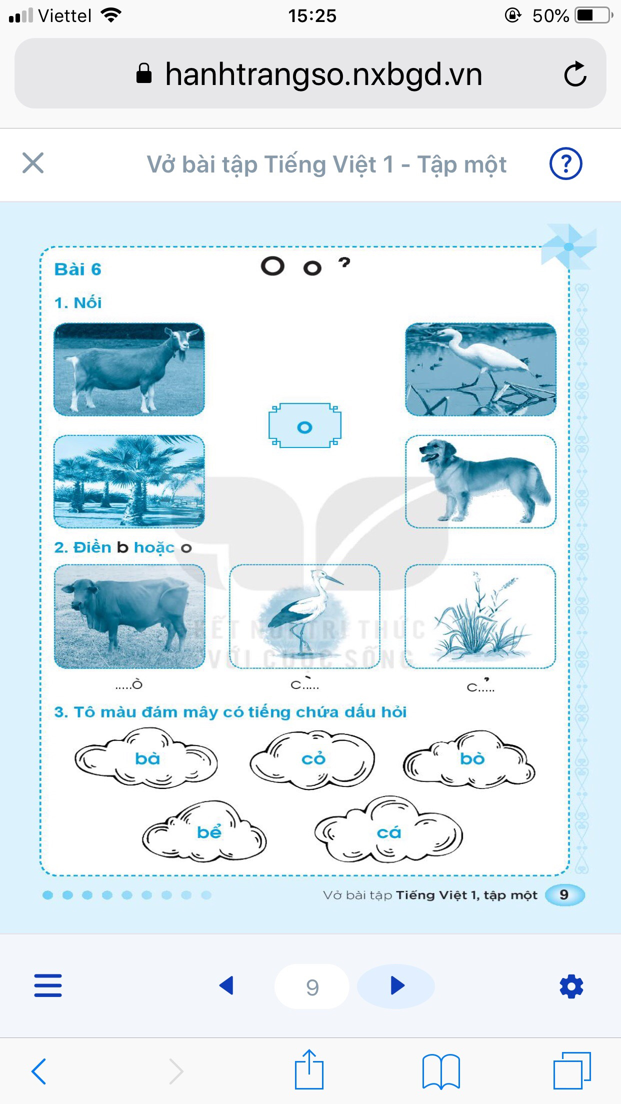

Slide 6
b
o
o

Slide 8
cỏ
bể

Slide 9
Hoạt động 2:
Hướng dẫn HS làm bài tập
trong vở Bài tập Tiếng Việt
(bài 7 trang 10)

Slide 10
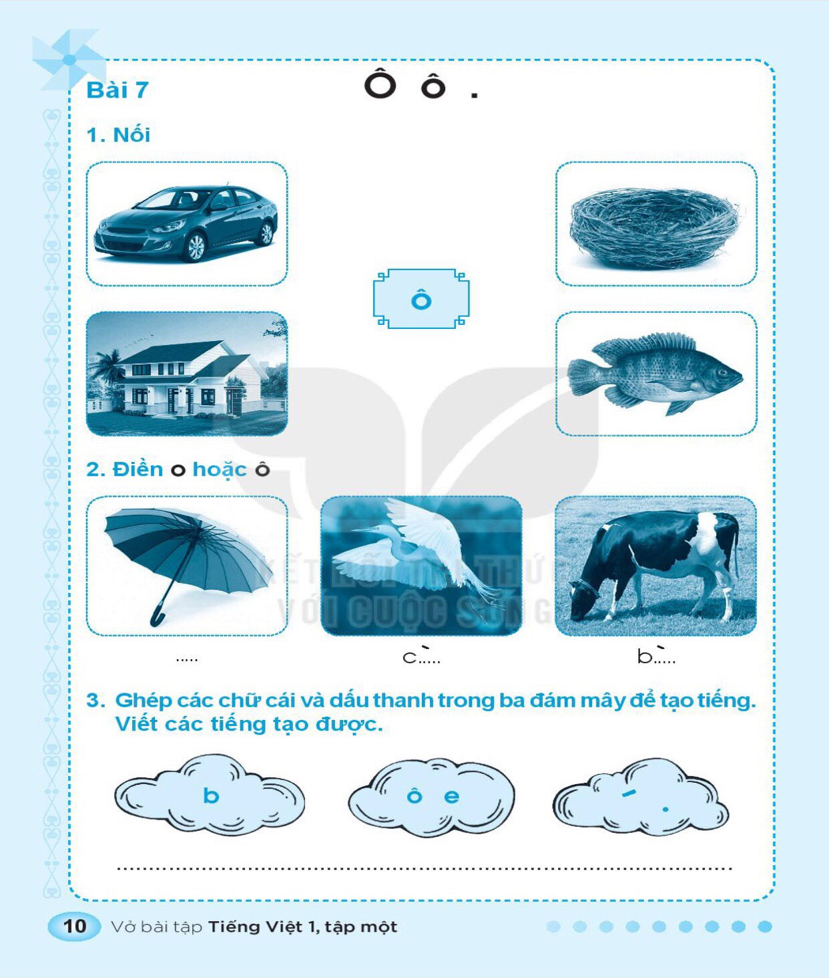

Slide 13
ô
o
o

Slide 15
bố, bộ, bé, bẹ

Slide 16
Hoạt động 3: Luyện đọc

Slide 17
a, b, c, e, ê, o
cá cổ bố cò bò cọ
bó bé be bẻ cỏ bề
bó cỏ bể cá cổ cò
bế bé be bé cá bò
Bò có bó cỏ. Cò có cá.
Cô có bó cọ.

Slide 18
Hoạt động 4: Nối các tiếng ở cột A với tiếng ở cột B để tạo thành từ có nghĩa
A
B
bó
cò
bè
cỏ
cổ
bé
bế
cá

Slide 19
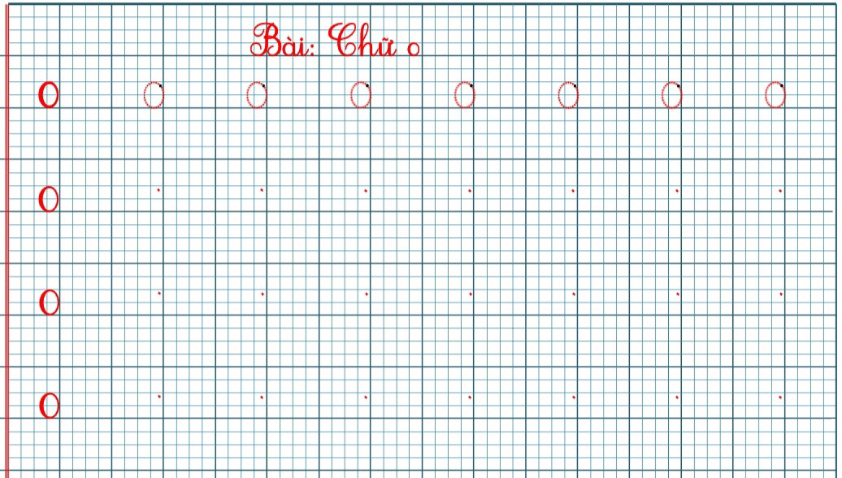

Slide 20
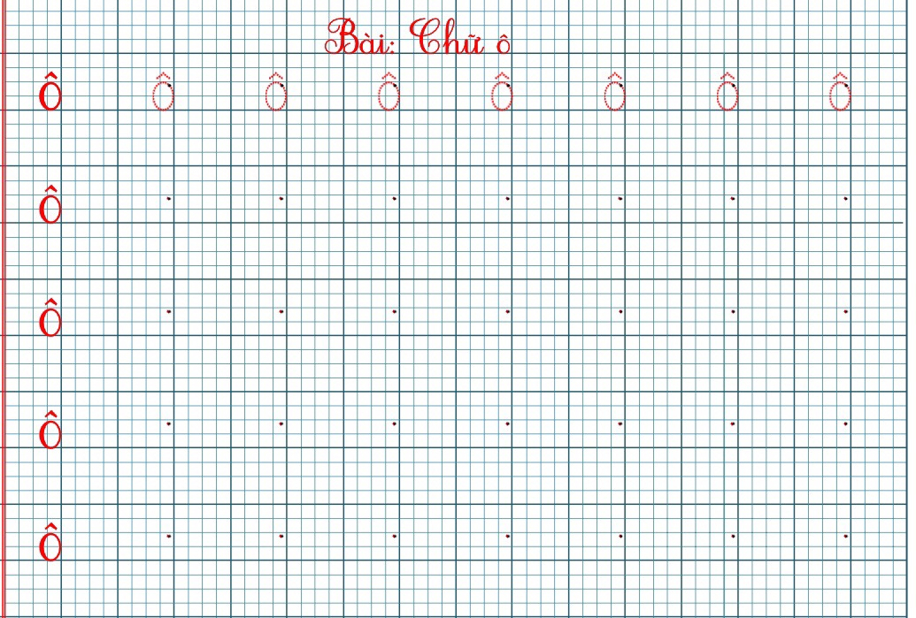

Slide 21
GIỜ HỌC KẾT THÚC
Hẹn gặp lại các con!

